Slide 1
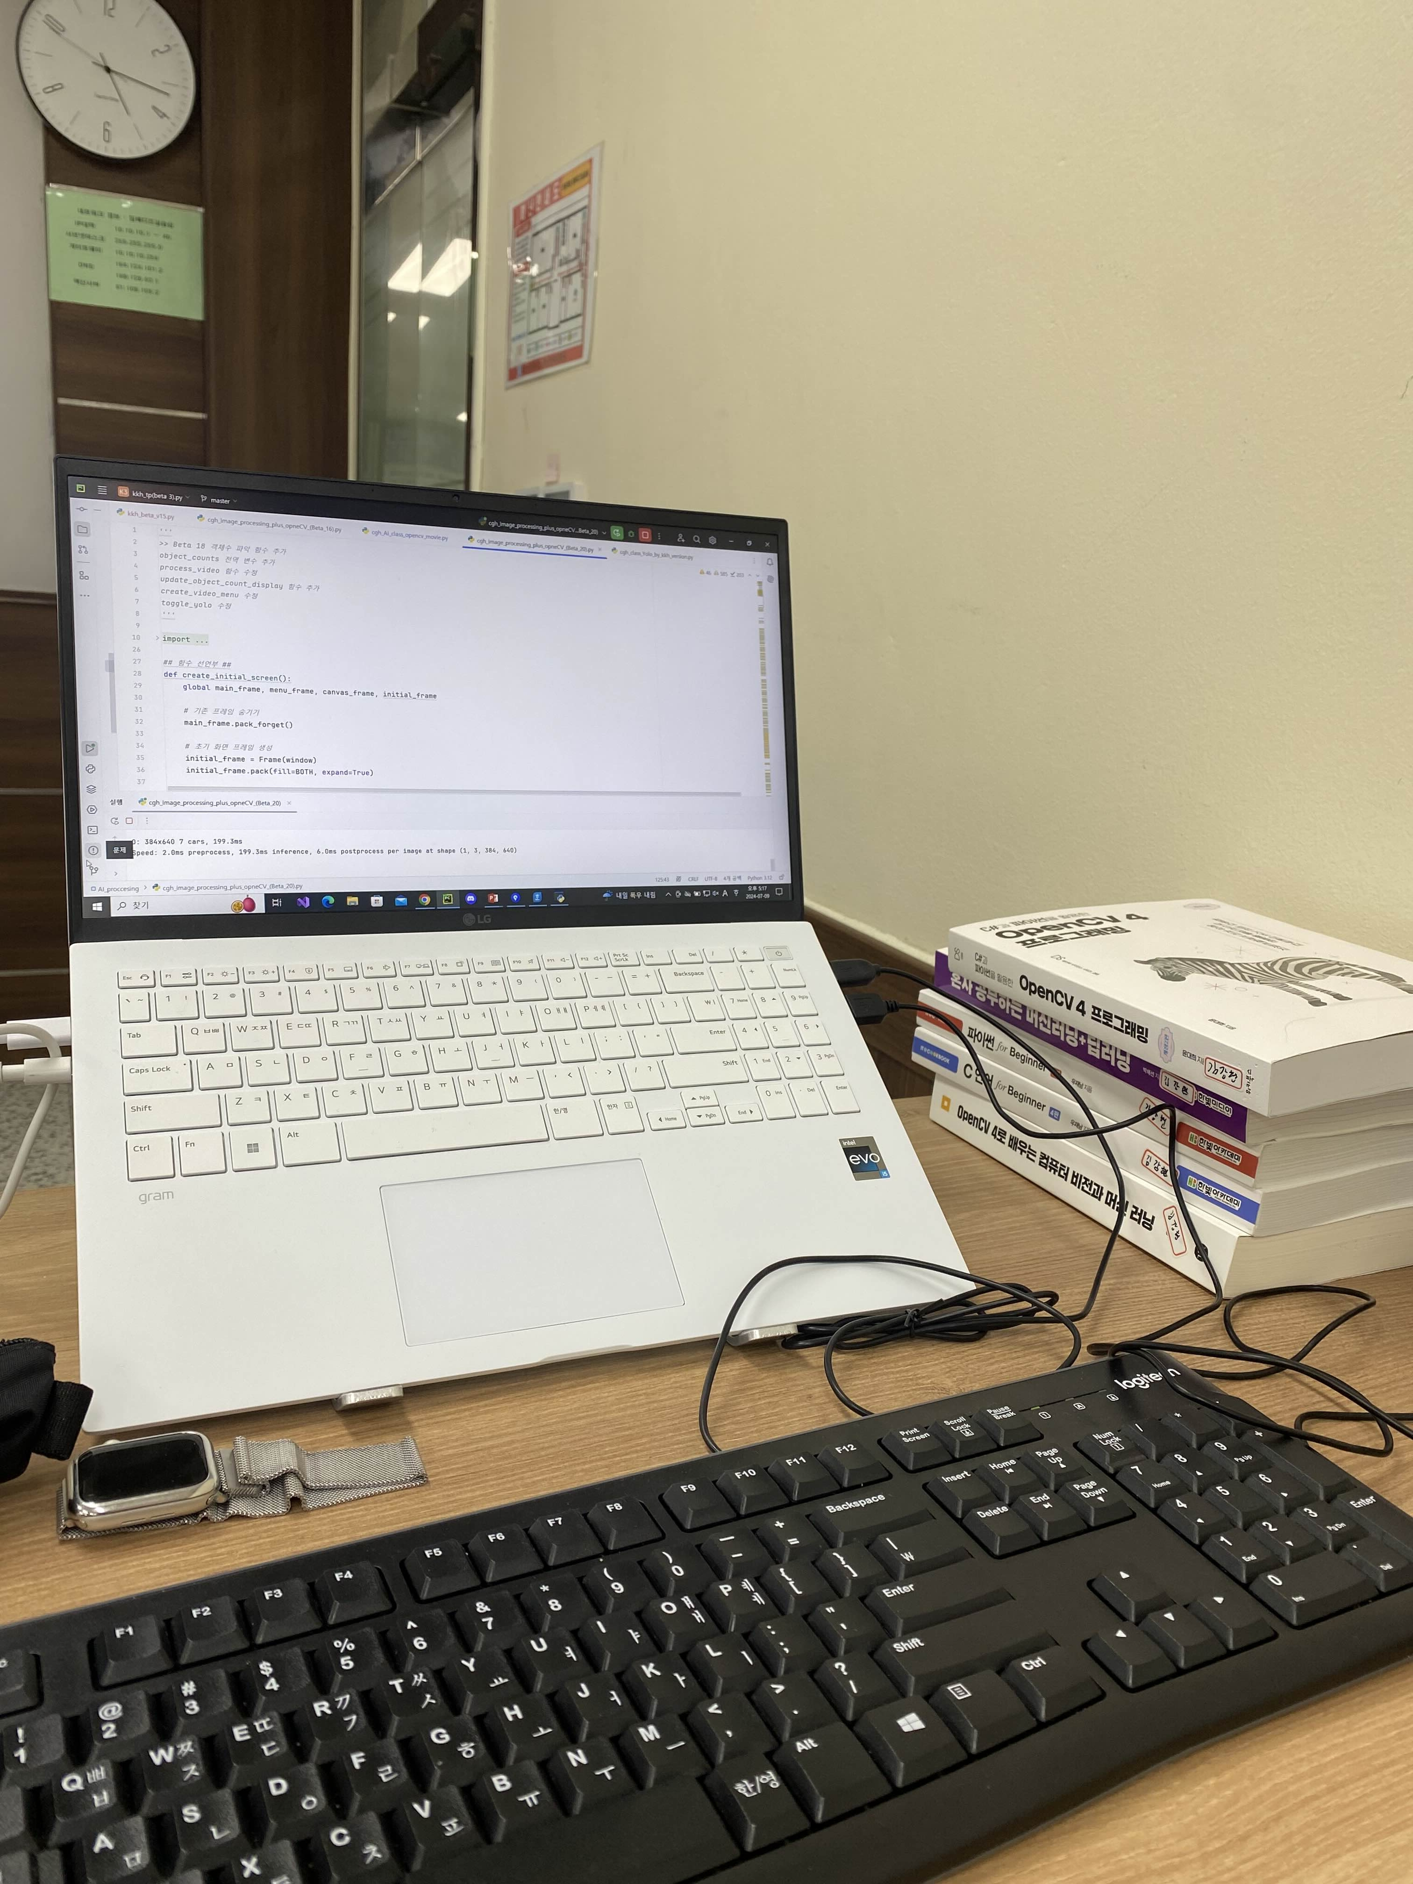
AI 영상인식
최종 프로젝트 발표
김강현, 최광훈

Slide 3
CONTENTS
01 프로젝트 개요
- 개발 환경
02 프로그램 소개
- 주요 기능
- 기능 소개
03 프로젝트 시사점

Slide 4
프로젝트 개요

Slide 5


프로젝트 개요
이미지 및 비디오 처리를 위한 종합 도구 개발
개발 환경 : python, OpenCV, YOLOv8
python

Slide 6
TARGET
PROGRESS
기존 프로그램 개선

Slide 7
미니 프로젝트의 문제점
역기획
C언어 기반의 복잡한 코딩 구성
MFC 프로그램의 느린 응답
이미지 대상으로만 효과 적용

Slide 8
프로그램 소개

Slide 9
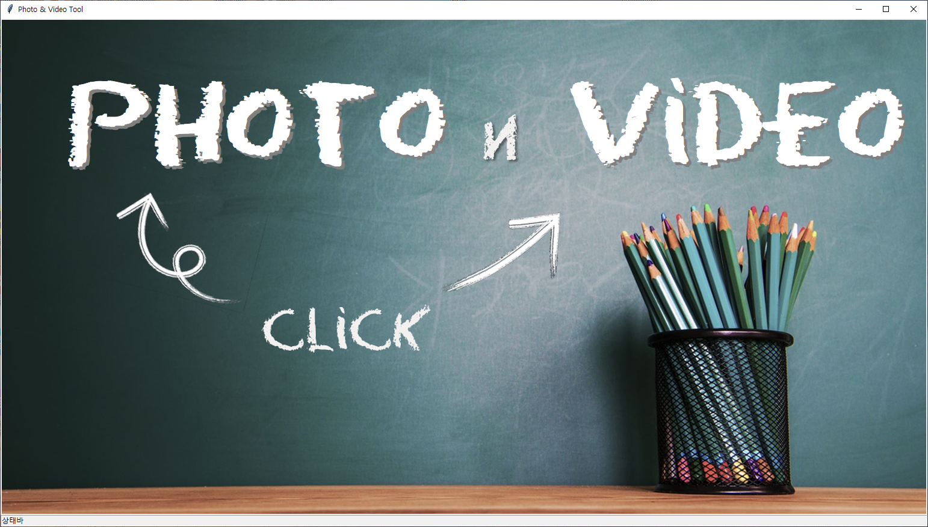
Photo & Video Tool (PnVT)

Slide 10
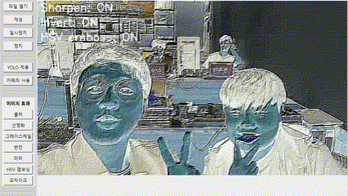
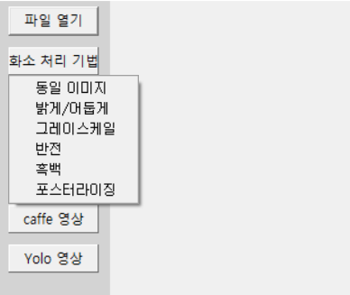
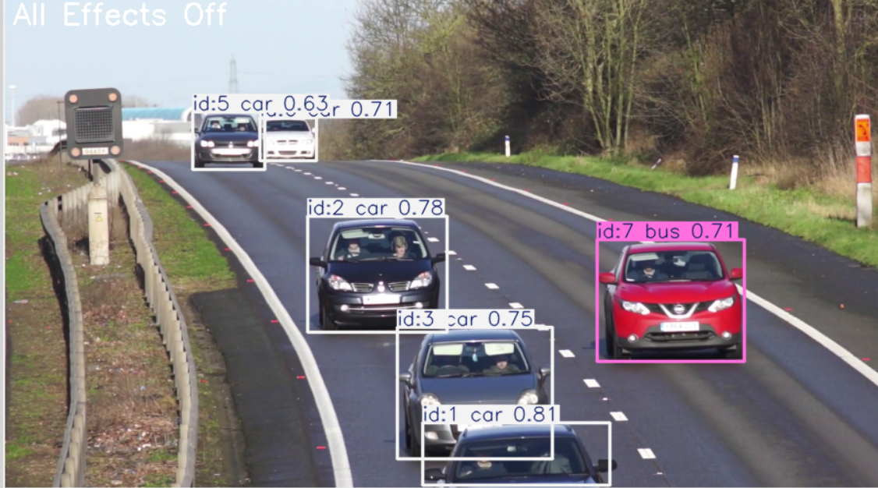
주요 기능
실시간 비디오 효과 적용
다양한 이미지 처리 기법 지원
YOLO를 이용한 객체 탐지 및 카운팅

Slide 11
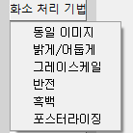
이미지 / 화소 처리 기법
동일이미지
밝게/어둡게
그레이스케일
반전
흑백
포스터라이징

Slide 12
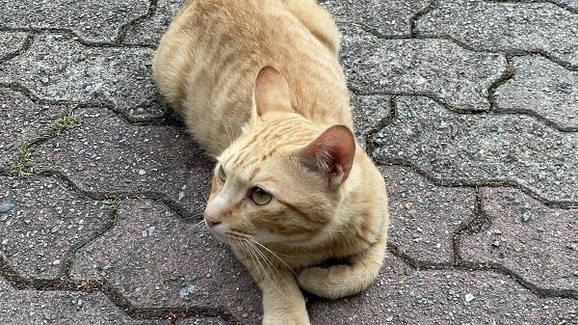
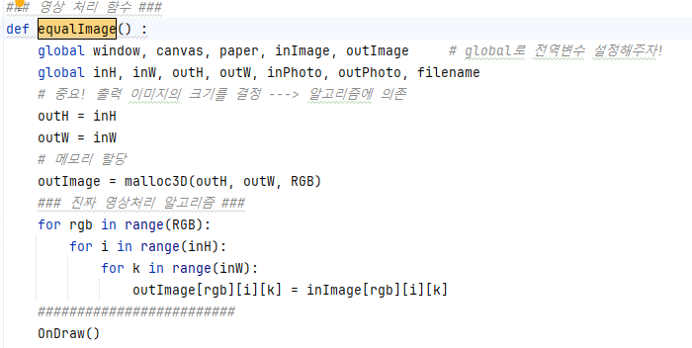
이미지 편집 기능소개 - 화소처리기법 동일 이미지

Slide 13
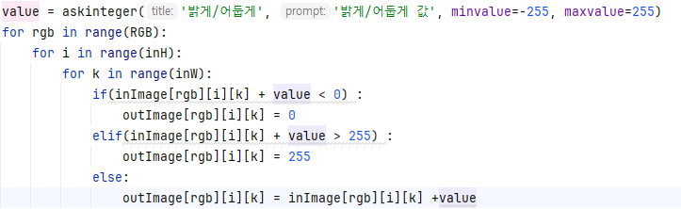
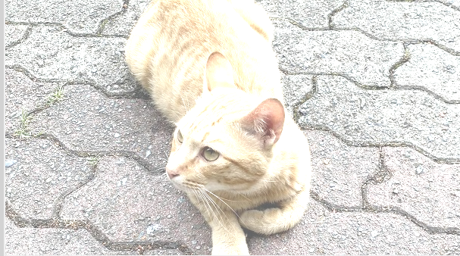
이미지 편집 기능소개 - 화소처리기법 밝게/어둡게
image

Slide 14
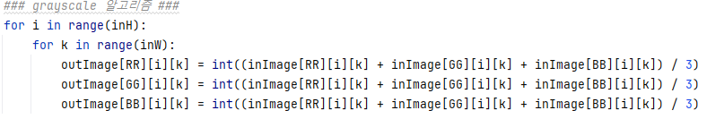
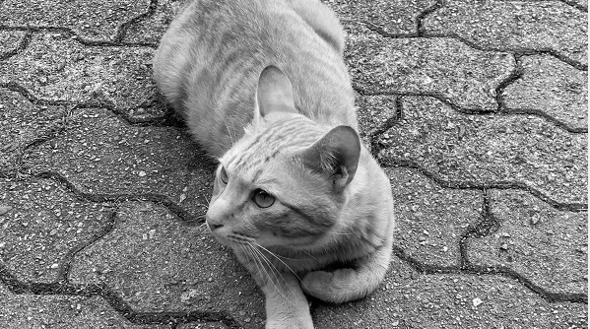
이미지 편집 기능소개 – 화소처리기법 그레이 스케일

Slide 15
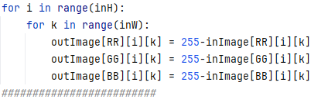
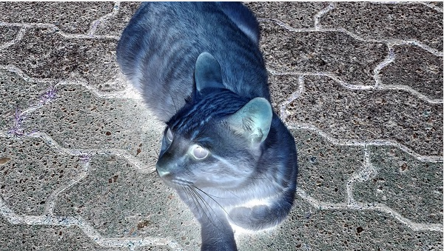
이미지 편집 기능소개 – 화소처리기법 반전

Slide 16
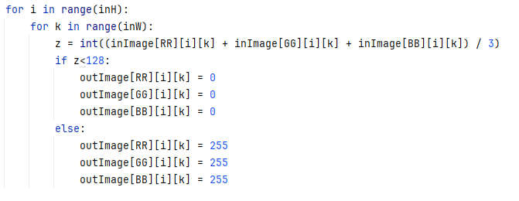
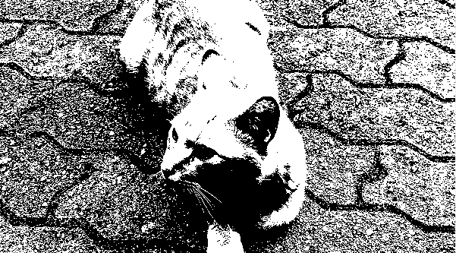
이미지 편집 기능소개 – 화소처리기법 흑백

Slide 17
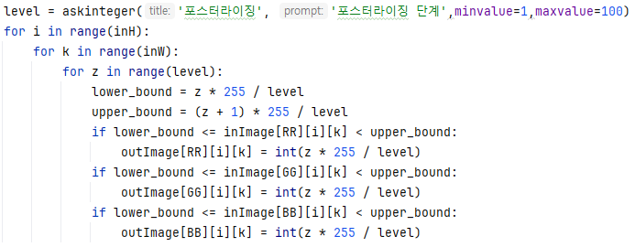
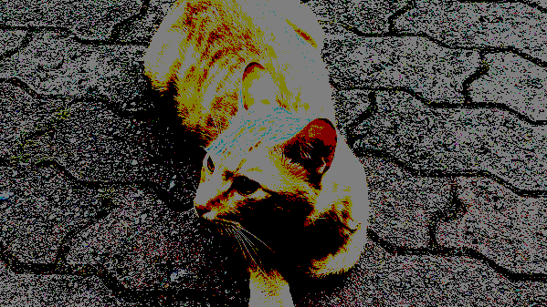
이미지 편집 기능소개 – 화소처리기법 포스터라이징

Slide 18
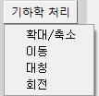
이미지 / 기하학 처리
확대/축소
이동
대칭
회전

Slide 19
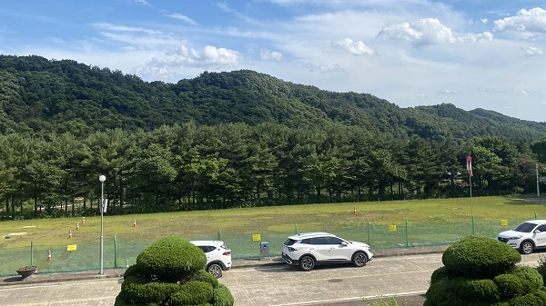
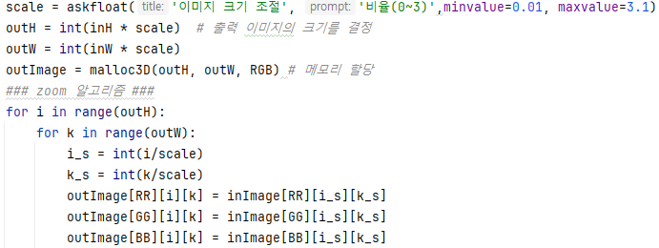

이미지 편집 기능소개 – 기하학 처리 확대/축소

Slide 20
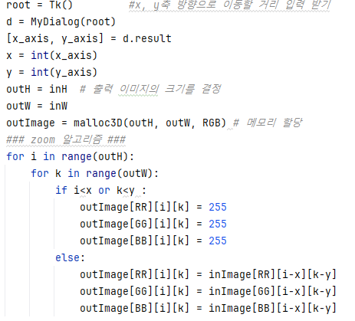
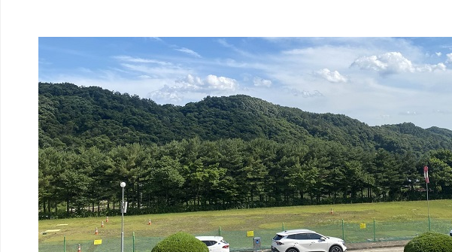
이미지 편집 기능소개 – 기하학 처리 이동

Slide 21
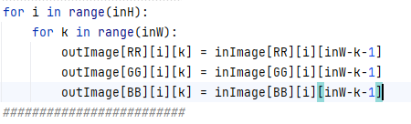
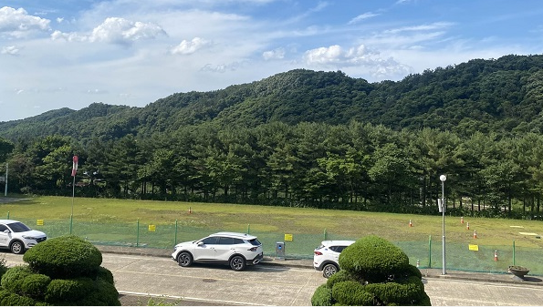
이미지 편집 기능소개 – 기하학 처리 대칭

Slide 22
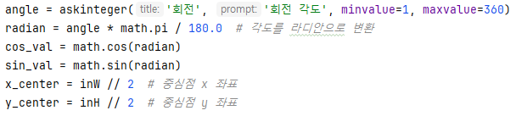
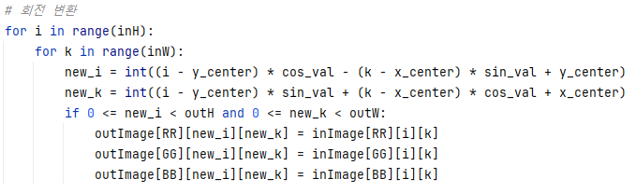
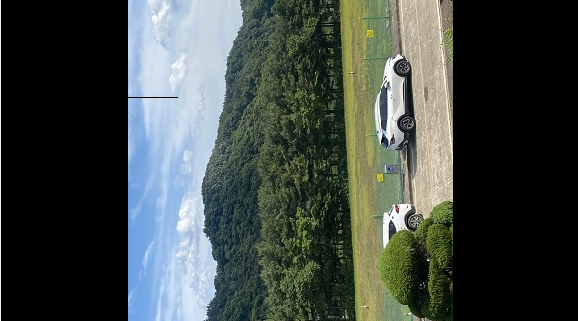
이미지 편집 기능소개 – 기하학 처리 회전

Slide 23
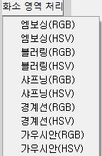
이미지 / 화소 영역 처리
엠보싱
블러링
샤프닝
경계선
가우시안

Slide 24
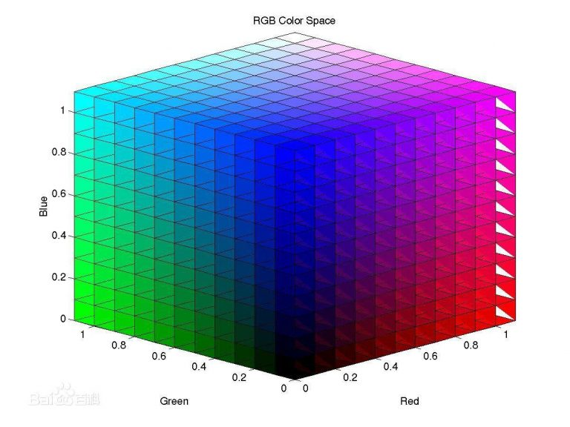
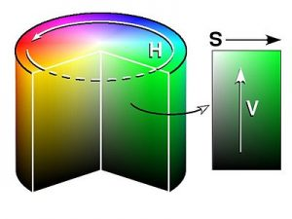
RGB VS HSV
RGB 방식
HSV 방식

Slide 25
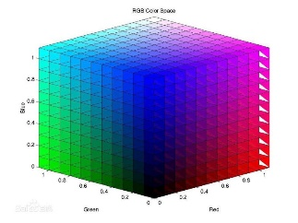
RGB VS HSV
RGB는 빨강, 초록, 파랑의 세 가지 기본 색상의 조합으로 색을 표현하는 반면, HSV는 색상, 채도, 명도를 사용하여 색을 정의하고 있음
RGB는 각 채널이 0-255 사이의 정수값을 가지는 데 비해, HSV는 색상을 0-360도, 채도와 명도를 0-100%로 표현함
RGB는 컴퓨터 친화적이지만 인간이 이해하기 어려운 반면, HSV는 인간의 색상 인식 방식과 유사하여 더 직관적임

Slide 26
RGB VS HSV
RGB에서는 개별 색상 조절이 복잡한 반면, HSV에서는 색상, 채도, 명도를 독립적으로 쉽게 조절할 수 있음
이미지 처리에서 RGB는 모든 채널에 동일한 처리를 적용하여 전체적인 색상 변화가 적은 반면, HSV는 명도만 조절하여 색상을 유지하면서 밝기를 조절할 수 있음
RGB는 주로 디지털 디스플레이나 카메라 센서 등 하드웨어 관련 분야에서 사용되는 반면, HSV는 컴퓨터 비전, 이미지 분석, 색상 기반 물체 검출 등에 많이 활용됨

Slide 27
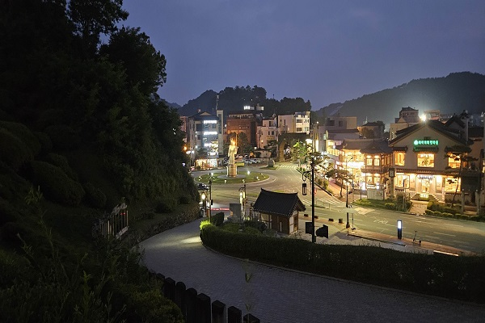
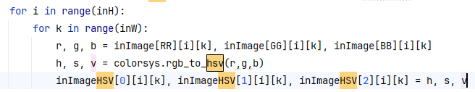
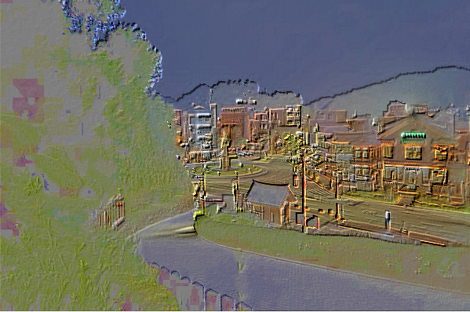
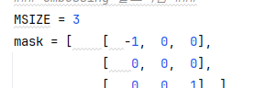
이미지 편집 기능소개 – 화소영역처리
엠보싱(HSV)

Slide 28
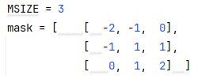

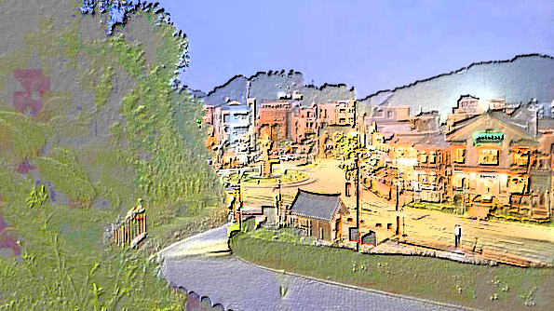
이미지 편집 기능소개 – 화소영역처리
블러링(HSV)

Slide 29
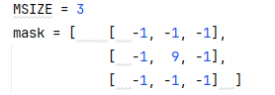
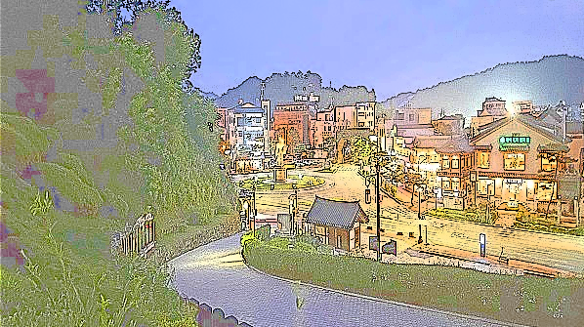
이미지 편집 기능소개 – 화소영역 처리
샤프닝(HSV)

Slide 30
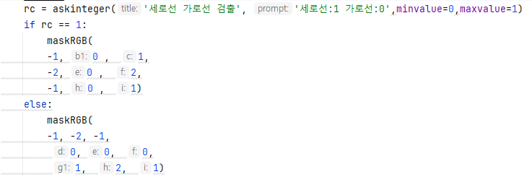
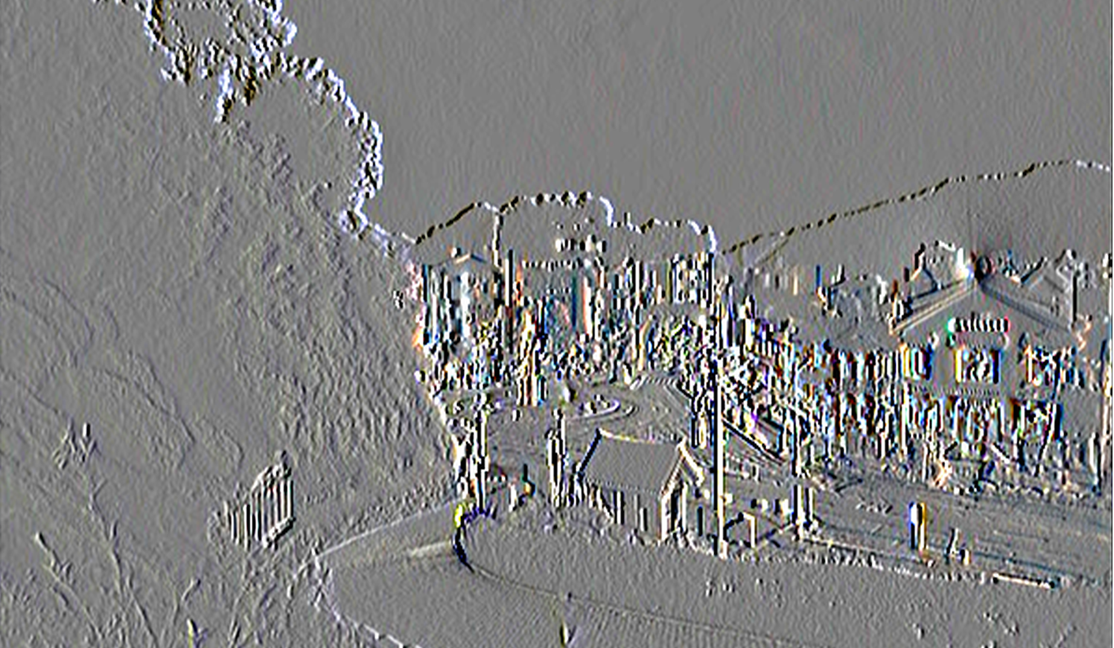
이미지 편집 기능 소개 – 화소영역처리
경계선 (RGB)

Slide 31
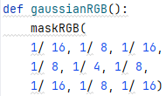
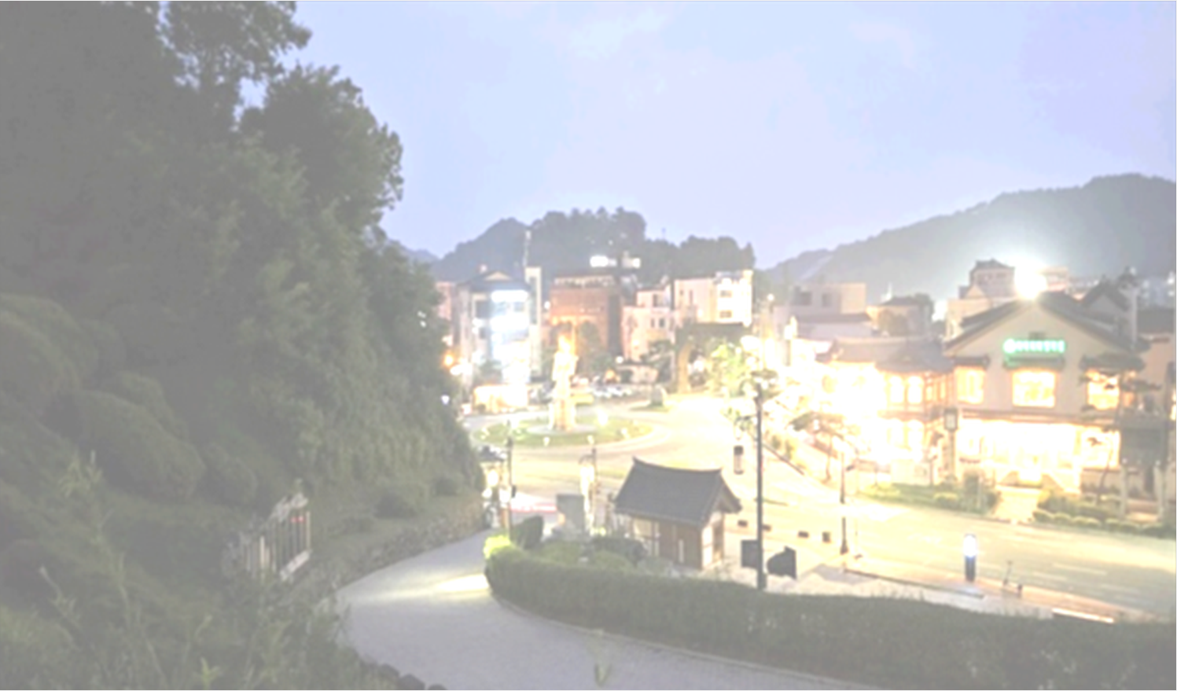
이미지 편집 기능소개 – 화소영역처리
가우시안(RGB)

Slide 32
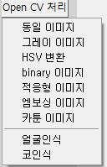
이미지 / OpenCV 처리
동일이미지
그레이 이미지
HSV 변환
Binary 이미지
적응형 이미지
엠보싱 이미지
카툰이미지
얼굴 인식
코 인식

Slide 33
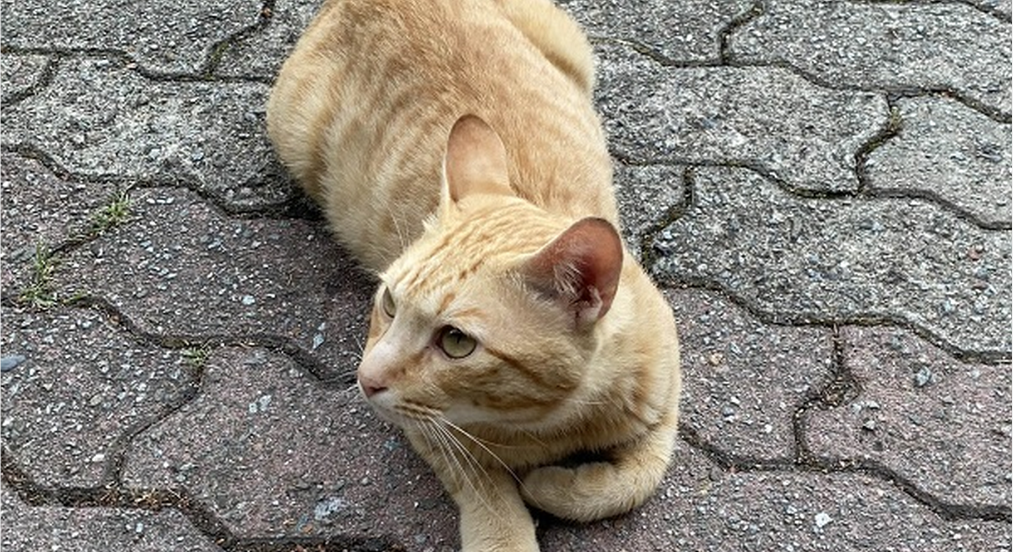
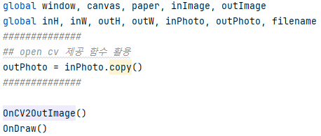
이미지 편집 기능소개 – Open CV 동일 이미지
화소 처리 기법
Open CV

Slide 34
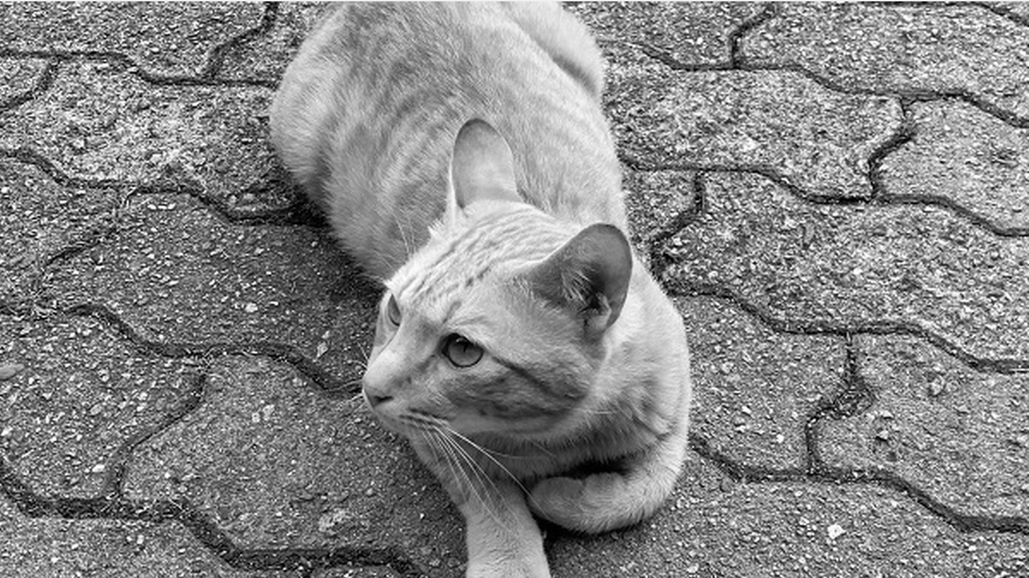
이미지 편집 기능소개 – Open CV 그레이 이미지
화소 처리 기법
Open CV
코드

Slide 35
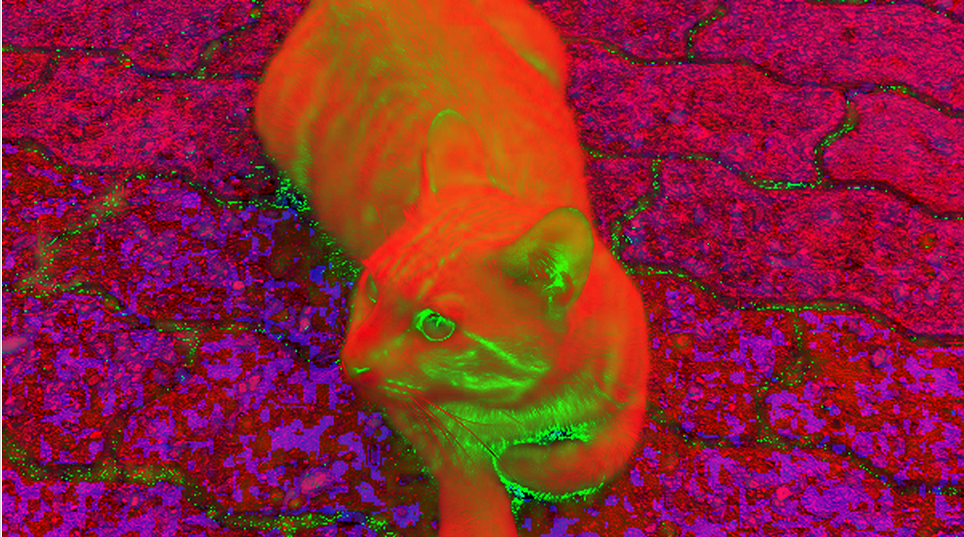
이미지 편집 기능소개 – Open CV HSV 변환
Open CV
코드

Slide 36
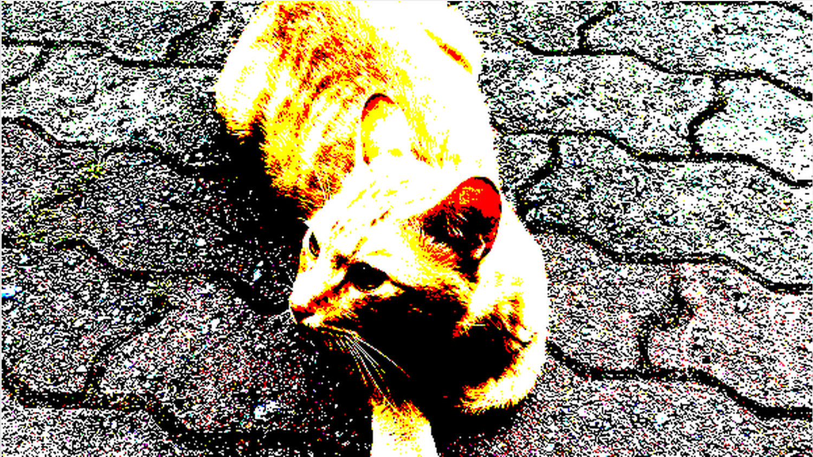
이미지 편집 기능소개 – Open CV Binary 이미지
Open CV
코드

Slide 37


이미지 편집 기능소개 – Open CV 적응형 이미지
Open CV
코드

Slide 38



이미지 편집 기능소개 – Open CV 엠보싱 이미지
엠보싱(HSV)
Open CV
코드

Slide 39


이미지 편집 기능소개 – Open CV 카툰 이미지
Open CV
코드

Slide 40



이미지 편집 기능소개 – Open CV 얼굴 인식
Open CV
코드

Slide 41


이미지 편집 기능소개 – Open CV 코 인식
Open CV
코드

Slide 42

동영상 편집 기능
선명화
블러
그레이 스케일
반전
HSV 엠보싱
미러
YOLO 적용
모자이크

Slide 43

동영상 편집 기능소개 - OpenCV 블러
코드

Slide 44


동영상 편집 기능소개 - OpenCV 선명화
기능명
코드

Slide 45

동영상 편집 기능소개 - OpenCV 그레이스케일
기능명
코드

Slide 46


동영상 편집 기능소개 - OpenCV 반전
기능명
코드

Slide 47


동영상 편집 기능소개 - OpenCV 미러
기능명
코드

Slide 48


동영상 편집 기능소개 - OpenCV HSV 엠보싱
기능명
코드

Slide 49


동영상 편집 기능소개 YOLO
기능명
코드

Slide 50


동영상 편집 기능소개 YOLO -모자이크
기능명
코드

Slide 51

객체 인식
기능명
코드

Slide 52
프로젝트 시사점

Slide 53
프로젝트 시사점
언어 효율성
Python의 간결성과 용이성 확인
OpenCV 활용으로 코드작성 간소화
기술적 인사이트
간단한 코드로 영상편집 툴 구현 가능
MFC 대비 Python의 빠른 실행 속도
개인적 성장
다양한 프로그래밍 언어 학습 필요성 인식
코드 복습의 중요성 체감 버그 예방을 위한 꼼꼼함 필요성 인지
감상
프로그래밍 분야에 대한 존경심 증가
새로운 기술 활용에 대한 흥미 유발
다양한 라이브러리 활용의 이점

Slide 54
참고 문헌
윤대희, 『C#과 파이썬을 활용한 OpenCV4 프로그래밍』,2024, pp.200-234

Slide 55
감사합니다.

